Slide 1
CHILDREN FIRST «Improving Local Services for a more effective and Child – Centred Approach to Witnessed Violence» dott.ssa Francesca Russo
REC Right Equality Citizenship – GA 856617

Slide 2
Children First in pillole
Il progetto Children First (CF) risponde al bando europeo del programma “Diritti, Uguaglianza e Cittadinanza 2014-2020”, con la finalità di migliorare la qualità dell’assistenza e del supporto, forniti dagli operatori pubblici e privati in favore dei minori vittime di violenza assistita.
REC Right Equality Citizenship – GA 856617

Slide 3
Background del progetto
Il 73% delle donne europee vittime di violenza domestica afferma che i propri figli hanno assistito ai maltrattamenti (European National Agency). Questo trauma colpisce soprattutto le abilità sociali e cognitive del bambino compromettendone lo sviluppo (Forum sui diritti del bambino).
La Regione Abruzzo mostra le più alte percentuali nazionali (40%, ISTAT 2018) di donne che hanno subito violenza domestica con bambini spesso testimoni di tali violenze. Nel 2019 l’Abruzzo insieme a Emilia Romagna, Liguria, Sicilia e Sardegna, è tra le regioni italiane con il più alto tasso di donne vittime di violenza domestica, da 0,45 a 0,36 per 100.000 donne.
REC Right Equality Citizenship – GA 856617

Slide 4
La Violenza Assistita a livello europeo
Forte sottovalutazione della Violenza Assistita tra i professionisti. Spesso, infatti, i professionisti non sono in grado di riconoscere tali casi, causando così una seconda vittimizzazione dei bambini.
Mancanza di un quadro comune teorico e pratico tra i professionisti coinvolti (ad es. sintomi, effetti del trauma). Le pratiche di cura e assistenza nascono dall'esperienza personale e non da un approccio standardizzato applicato da tutte le parti interessate. Ciò porta a disfunzioni nell'erogazione dei servizi.
REC Right Equality Citizenship – GA 856617

Slide 5
CF
Horizon Service
(IT)
Ares 2.0
(IT)
CISMAI
(IT)
Dinamika
(BG)
CSCD
(BG)
WCK
(GR)
Il progetto si sviluppa all’interno di precise aree territoriali europee, spesso definite come rurali e/o periferiche, le quali presentano alte percentuali di casi di violenza domestica, condizioni e problemi demografici comuni e scarsità di servizi.
REC Right Equality Citizenship – GA 856617

Slide 6
Obiettivo generale
L’obiettivo generale del progetto CF è quello di migliorare la qualità dei servizi di assistenza a favore dei minori vittime di Violenza Assistita.
REC Right Equality Citizenship – GA 856617

Slide 7
Obiettivi specifici
Creare un quadro comune sulle caratteristiche della violenza assistita (es. sintomatologia, effetti del trauma, approcci metodologici, etc.)
Migliorare le conoscenze, le competenze e le abilità dei professionisti nelle fasi cruciali della rilevazione e del trattamento dei casi di Violenza Assistita nelle aree territoriali selezionate.
Promuovere la cooperazione, la multidisciplinarietà e l’approccio olistico nel campo della Violenza Assistita.
REC Right Equality Citizenship – GA 856617

Slide 8
Metodologia applicata
La metodologia del progetto CF è costruita attorno ai concetti generali di approccio integrato e multidisciplinarietà in linea con i principi e gli approcci pratici suggeriti dagli orientamenti politici del Consiglio d'Europa sulle strategie nazionali integrate per la protezione dei minori dalla violenza, la Convenzione di Istanbul, la Carta dei diritti fondamentali dell'UE e l'UNCRC (principi fondamentali e articoli 12, 19, 39, 41, 42).
REC Right Equality Citizenship – GA 856617

Slide 9
Principali risultati attesi
Professionisti
Seguire procedure standardizzate e uniformi per l'individuazione e il trattamento dei casi di VA
Aumento delle conoscenze e delle competenze sui metodi e sugli strumenti più adatti alle specifiche esigenze e criticità nel trattamento dei casi di VA
Bambini e madri vittime di violenza domestica
Aumento e rafforzamento delle capacità di resilienza
Modalità di rilevazione e trattamento più efficaci
Servizi sociali e Istituzioni
Maggiore cooperazione e comprensione della VA tra istituzioni, agenti di polizia, avvocati, giudici, assistenti sociali e operatori sanitari
Erogazione di servizi per i minori vittime di VA più in linea con i principi contenuti nelle normative UE (es. Cap. IV-V Convenzione di Istanbul, Direttiva 2012/29/UE, UNRCR).
REC Right Equality Citizenship – GA 856617

Slide 10
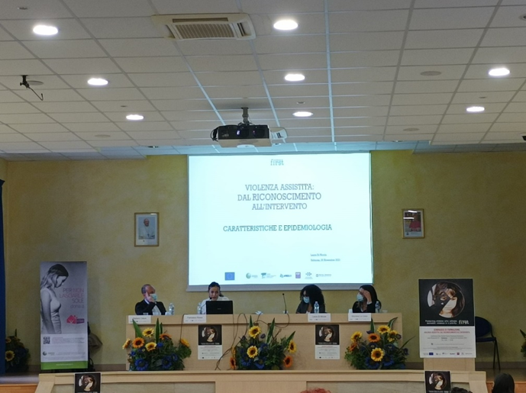
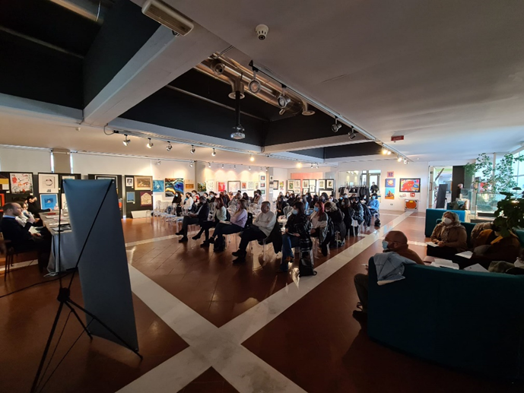
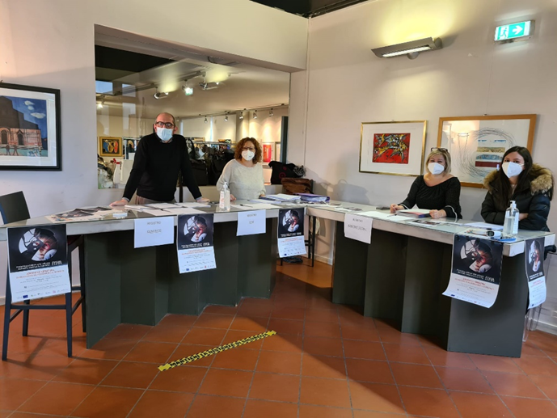
REC Right Equality Citizenship – GA 856617

Slide 11
CF
1. Project Management (1- 24M)
2. Needs Assessment (1-5M)
3. Capacity Building(6-11M)
4. Impact And Multiplier Effect (12-20M)
5. Dissemination and Communication (1-24M)
T.1.1 Kick – Off Meeting
T.4.1 Local Cascade Training
T.5.1Communication and Dissemination Plan
T.2.1 Definition of the general methodology
T.3.1 Development of Training Material
T.5.2 Setting up of Social Web Project’s identity
T.2.2 Mapping Activity and mobilization of the sample
T.3.2 Test of Training Material
T.1.2 Coordination
T.4.2 Empowerment of women
T.5.3 Production of Creative Material
T.3.3 Implementation Training Sessions
T.2.3 Literature Review
T.1.3 Financial Management
T.4.3 Empowerment of children
T.5.4 Communication Campaign
T.3.4 Assessment and Report of Training Activities
T.2.4 Qualitative Study among Practitioners
T.4.4 Mutual Learning
T.5.5 Infodays for Institutions and CSOs
T.1.4 Monitoring Evaluation
T2.5 Qualitative Study among children
T.5.6 Infodays in Universities
T.4.5 Guidelines
T.2.6 Elaboration National and Comparative Report
T.5.7 Final Conference

Slide 12
Il valore aggiunto europeo
Children First rappresenta un modello di intervento originale e innovativo per quanto riguarda il fenomeno della Violenza Assistita. Il progetto infatti si basa sull’analisi di misure legislative europee cruciali, buone pratiche riconosciute (es. linee guida sulla violenza assistita del CISMAI, progetto WE GO), metodi innovativi (es. strumenti di approfondimento comportamentale, approcci di auto-indagine, teoria della resilienza) la cui diffusione a livello UE rappresenta un incentivo chiave per migliorare i sistemi di assistenza a favore dei bambini.
REC Right Equality Citizenship – GA 856617

Slide 13
www.children-first.eu

